Slide 1
RESENSI o l e h ANITA DOLOKSARIBU
Menganalisis Kebahasaan
(Kata serapan)

Slide 2
Teks resensi memiliki kaidah-kaidah kebahasaan sebagai berikut:
Banyak menggunakan konjungsi penerang, seperti bahwa, yakni, yaitu.
Banyak menggunakan konjungsi temporal: sejak, semenjak, kemudian, akhirnya.
Banyak menggunakan konjungski penyebaban: karena, sebab.
Menggunakan pernyataan-pernyataan yang berupa saran atau rekomendasi pada akhir bagian teks, yang ditandai oleh kata jangan, harus, hendaknya.

Slide 3
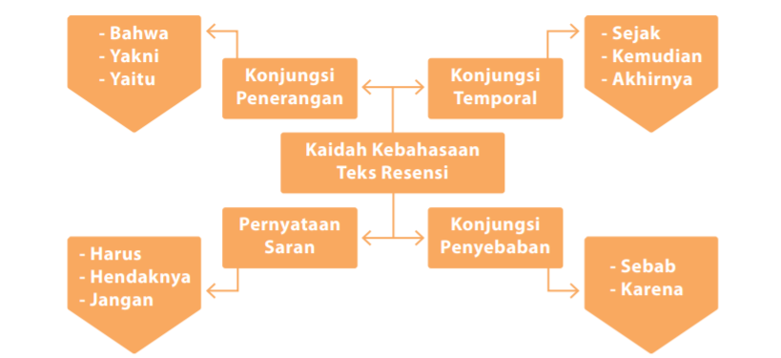

Slide 4
Jenis Kata
Dalam penulisan resensi terkadang penulis banyak menggunakan kata-kata serapan yang berasal dari bahasa asing.
Salah satu masalah yang dihadapi dalam penulisannya adalah penyesuaian ejaan dari bahasa lain itu ke dalam bahasa Indonesia.

Slide 5
Apa itu Kata Serapan ?
Pengertian Kata Serapan adalah sebuah kata yang berasal dari bahasa asing yang telah diintegrasikan ke dalam bentuk bahasa yang diterima untuk penggunaan umum.

Slide 6
Perhatikan contoh berikut
Sampai saat ini, kisah Layla-Majnun merupakan cerita yang paling popular di Timur Tengah maupun Asia Tengah, di antara bangsa-bangsa Arab, Turki, Persia, Afgan, Tajiks, Kurdi, India, Pakistan, dan Azerbaijan. Kepopuleran kisah ini memberikan inspirasi banyak seniman, baik pelukis, pemusik, maupun pembuat film, menciptakan beragam karya seni yang menggambarkan kisah-kisah Layla dan Majnun.
Kata yang bergaris bawah merupakan contoh kata serapan yang berasal dari bahasa asing. Dalam perkembangannya, bahasa Indonesia menyerap unsur dari berbagai bahasa, baik dari bahasa daerah maupun bahasa asing.

Slide 7
Masalah yang dihadapi dalam penulisan unsur serapan adalah penyesuaian ejaan dari bahasa asing ke bahasa Indonesia. Sehingga ada aturan untuk menyesuaikannya.
Aturan penyesuaian ejaan dalam bahasa Indonesia
Satu bunyi dilambangkan dengan satu huruf, terkecuali untuk bunyi ng, ny, sy, kh yang diwakili oleh dua huruf. Contoh : kromosom bukan khromosom, foto bukan photo, retorika bukan rhetorika dan tema bukan thema.
Penulisan kata serapan harus sesuai dengan cara pengucapan yang berlaku dalam bahasa Indonesia. Contoh : cek bukan check, tim bukan team

Slide 8
3. Penulisan kata serapan diusahakan untuk tidak jauh berbeda dengan kata aslinya. Contoh : aerob (Inggris : aerobe) bukan erob, sistem (Inggris : system) bukan sistim

Slide 9
Kata serapan masuk ke dalam bahasa Indonesia dengan 4 cara, yaitu:
Cara Adopsi Terjadi apabila pemakai bahasa mengambil bentuk dan makna kata asing itu secara keseluruhan. Contoh : supermarket, plaza, mall
Cara Adaptasi Terjadi apabila pemakai bahasa hanya mengambil makna kata asing itu, sedangkan ejaan atau penulisannya disesuaikan dengan ejaan bahasa Indonesia Contoh : Pluralization > pluralisasi Acceptability > akseptabilitas

Slide 10
3. Penerjemahan
Terjadi apabila pemakai bahasa mengambil konsep yang terkandung dalam bahasa asing itu, kemudian kata tersebut dicari padanannya dalam Bahasa Indonesia Contohnya:
Overlap > tumpang tindih
Try out > uji coba
4. Kreasi
Terjadi apabila pemakai bahasa hanya mengambil konsep dasar yang ada dalam bahasa Indonesia. Cara ini mirip dengan cara penerjemahan, akan tetapi memiliki perbedaan. Cara kreasi tidak menuntut bentuk fisik yang mirip seperti penerjemahan. Boleh saja kata yang ada dalam bahasa aslinya ditulis dalam 2 atau 3 kata, sedangkan bahasa Indonesianya hanya satu frasa atau kata saja. Contoh :
Effective > berhasil guna
Spare parts > suku cadang

